Slide 1

TEMA: TAREA NUMERO 03
PROFESOR: LIC. MONDRAGON CAMPUZANO DANIEL
ALUMNO:VLADIMIR ROLANDO SERPA GALVAN
MODULO: SOCIEDAD Y ECONOMIA

Slide 2
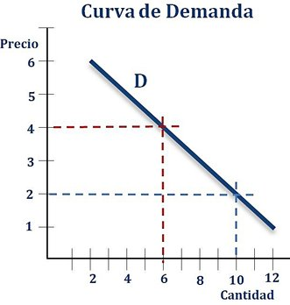
1- ¿Por qué se dice que la demanda es una relación inversa entre el precio y la cantidad demandada?
Por que cuanto mayor es el precio de un producto menos cantidad del producto se comprara y cuanto menor es el precio del producto mayor cantidad del producto comprara el consumidor. ESTO PASA PORQUE CUANDO EL PRECIO DE UN BIEN AUMENTA LOS CONSUMIDORES ESTAN CADA VEZ MENOS DISPUESTOS A PAGAR ESE MAYOR PRECIO POR ESE DETERMINADO BIEN, LO QUE GENERA QUE LA DEMANDA DEL MISMO CAIGA

Slide 3
2- GRAFICAR LA Ecuación DE LA DEMANDA Q = -2P + 13
Q = -2(0) + 13 = 13
Q = -2(1) + 13 = 11
Q = -2(2) + 13 = 9
Q = -2(3) + 13 = 7
Q = -2(4) + 13 = 5
Q = -2(5) + 13 = 3
Q = -2(6) + 13 = 1
Q = -2(7) + 13 = -1
P Q
0 13
1 11
2 9
3 7
4 5
5 3
6 1
7 -1

Slide 4
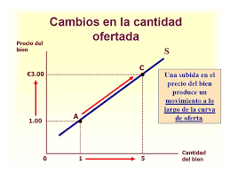
3- ¿POR QUE SE DICE QUE LA OFERTA ES UNA RELACCION DIRECTA ENTRE EL PRECIO Y LA CANTIDAD OFERTADA?
Por que cuando el precio es alto el productor elaborara mayor cantidad de productos pero cuando el precio baja los productores elaboraran menor cantidad de productos. ES TO SE DEBE A QUE LA RELACION EXISTENETE ENTRE LA CANTIDAD Y LA VARIABLE DEL PRECIO SERA DIRECTA O POSITIVA, AL CONTRIO DE LA DEMANDA.

Slide 5
4- Graficar la ecuación de la oferta q = p + 1
Q = (0) + 1 = 1
Q = (1) + 1 = 2
Q = (2) + 1 = 3
Q = (3) + 1 = 4
Q = (4) + 1 = 5
Q = (5) + 1 = 6
Q = (6) + 1 = 7
Q = (7) + 1 = 8
P Q
0 1
1 2
2 3
3 4
4 5
5 6
6 7
7 8

Slide 6
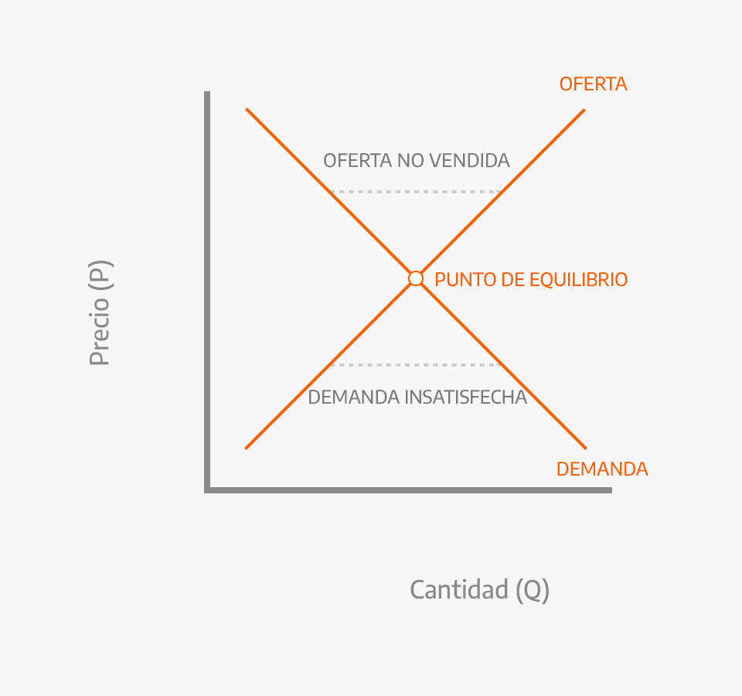
5- ¿QUE ES EL PUNTO DE EQUILIBRIO ENTRE LA OFERTA Y LA DEMANDA?
ES CUANDO LA CURVA DE LA DEMANDA Y LA OFERTA SE CORTAN EN ESTE PUNO LOS CONSUMIDORES Y SUS PRODUCTORES ESTAN DEACUERDO CON DICHO PRECIO. Este también se le conoce como punto de equilibrio del mercado.
Juntas la oferta y la demanda determinan el precio y la cantidad que se venderá y se comprara en un mercado

Slide 7
6- ¿GRAFICAR Y HALLAR EL PUNTO DE EQUILIBRIO DE LAS ECUACIONES DE DEMANDA Q = -2P + 13 Y DE LA OFERTA Q = P + 1?
EL PUNTO DE EQUILIBRIO ES P=4 Y Q=5
P Q
0 13
1 11
2 9
3 7
4 5
5 3
6 1
7 -1
P Q
0 1
1 2
2 3
3 4
4 5
5 6
6 7
7 8

Slide 8
7- ¿Qué OCURRE CON LA DEMANDA Y LA OFERTA CUANDO EL PRECIO ES 6 EN LA PREGUNTA 6?
LA DEMANDA BAJARIA A 1 Y LA OFERTA SUBIRIA A 7 CAUSANDO QUE SOBREN 6 PRODUCTOS VIENDOSE OBLIGADO A QUE EL PRECIO BAJE
P Q
0 13
1 11
2 9
3 7
4 5
5 3
6 1
7 -1
P Q
0 1
1 2
2 3
3 4
4 5
5 6
6 7
7 8
SOBRAN 6
Precio baja

Slide 9
MUCHAS GRACIAS!!

